Slide 1
BASE DE DADOS
BASE DE DADOS
SQL
SUBQUERIES
Teóricas- Práticas
Ano Lectivo 2018/2019

Slide 2
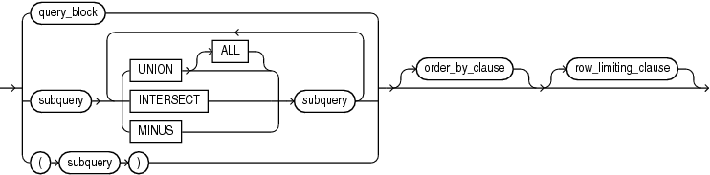
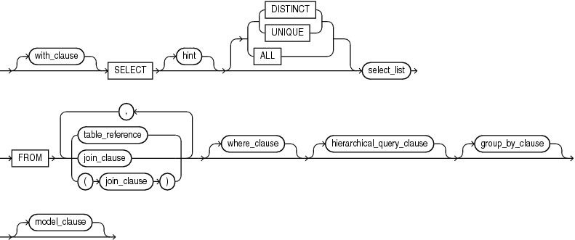
Sub_query
Sintaxe
Query_block

Slide 3
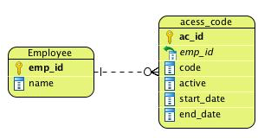
Considere o seguintes esquema
drop table employee cascade constraints;
drop table access_code cascade constraints;
create table employee(
emp_id int constraint pk_employee primary key,
name varchar(50));
create table access_code(
ac_id int constraint pk_access_code primary key,
emp_id int constraint fk_access_code_employee references employee(emp_id),
code varchar(6),
active int constraint ck_access_code_active check(active in (0, 1)),
start_date date,
end_date date,
constraint ck_access_code_dates check(start_date <= end_date))

Slide 4
insert into employee (emp_id, name) values(1, 'Maria');
insert into employee (emp_id, name) values(2, 'Manuel');
--Um empregado pode ter vários códigos.
insert into access_code (ac_id, emp_id, code, active, start_date, end_date)
values(1, 1, '907241', 0, to_date('2018-07-01', 'yyyy-mm-dd'), to_date('2018-07-30', 'yyyy-mm-dd'));
insert into access_code (ac_id, emp_id, code, active, start_date, end_date)
values(2, 1, '237657', 1, to_date('2018-08-01', 'yyyy-mm-dd'), to_date('2018-08-31', 'yyyy-mm-dd'));
insert into access_code (ac_id, emp_id, code, active, start_date, end_date)
values(3, 2, '836351', 1, to_date('2018-08-15', 'yyyy-mm-dd'), to_date('2018-09-15', 'yyyy-mm-dd'));
insert into access_code (ac_id, emp_id, code, active, start_date, end_date)
values(4, 1, '653538', 1, to_date('2018-09-01', 'yyyy-mm-dd'), to_date('2018-09-30', 'yyyy-mm-dd'));
insert into access_code (ac_id, emp_id, code, active, start_date, end_date)
values(5, 2, '185542', 0, to_date('2018-09-01', 'yyyy-mm-dd'), to_date('2018-09-30', 'yyyy-mm-dd'));
insert into access_code (ac_id, emp_id, code, active, start_date, end_date)
values(6, 2, '552511', 1, to_date('2018-01-01', 'yyyy-mm-dd'), to_date('2018-07-30', 'yyyy-mm-dd'));
insert into access_code (ac_id, emp_id, code, active, start_date, end_date)
values(7, 1, '011297', 0, to_date('2018-01-01', 'yyyy-mm-dd'), to_date('2018-08-15', 'yyyy-mm-dd'));

Slide 5
Consultas de dados
Obter os registos de empregados com mais do que 1 código ativo
Obter os registos ativos de empregados com mais do que 1 código ativo
Obter apenas o mais antigo registo ativo, de empregados com mais do que 1 código ativo
Obter registos que se sobrepõem temporalmente.
Obter, por empregado, as maiores datas de fim, para cada um dos estados.
Pretende-se apenas uma linha por cada empregado.
O objetivo será visualizar as linhas deste conjunto em colunas separadas.

Slide 6
Obter os registos de empregados com mais do que 1 código ativo
select *
from access_code
where emp_id in (select emp_id
from access_code
where active = 1
group by emp_id
having count(*) > 1);

Slide 7
Obter os registos ativos de empregados com mais do que 1 código ativo
select *
from access_code
where active = 1
and emp_id in (select emp_id
from access_code
where active = 1
group by emp_id
having count(*) > 1);

Slide 8
3. Obter apenas o mais antigo registo ativo, de empregados com mais do que 1 código ativo
select *
from access_code x
where active = 1
and emp_id in
(select emp_id
from access_code
where active = 1
group by emp_id
having count(*) > 1)
and start_date =
(select min(start_date)
from access_code
where active = 1);
-- Solução errada, porque a comparação não pode ser individualizada,
-- tem de ser efetuada ao par (emp_id, start_date)

Slide 9
--Solução 1
select *
from access_code x
where active = 1
and emp_id in
(select emp_id
from access_code
where active = 1
group by emp_id
having count(*) > 1)
and start_date =
(select min(start_date)
from access_code
where active = 1 and emp_id = x.emp_id);
--Solução 2
select *
from access_code x
where active = 1
and exists(
select *
from access_code
where active = 1
and emp_id = x.emp_id
group by emp_id
having count(*) > 1 and min(start_date) = x.start_date);

Slide 10
Obter registos que se sobrepõem temporalmente.
select *
from access_code x, access_code y
where x.emp_id = y.emp_id and x.ac_id != y.ac_id
and x.start_date between y.start_date and y.end_date;
Obter, por empregado, as maiores datas de fim, para cada um dos estados
-- Pretende-se apenas uma linha por cada empregado..
select emp_id, active, max(end_date)
from access_code
group by emp_id, active;

Slide 11
--O objetivo será visualizar as linhas deste conjunto em colunas separadas
select emp_id
, (select max(end_date) from access_code where emp_id = x.emp_id and active = 0) end_date_not_active
, (select max(end_date) from access_code where emp_id = x.emp_id and active = 1) end_date_active
from access_code x
group by emp_id;

